Slide 1



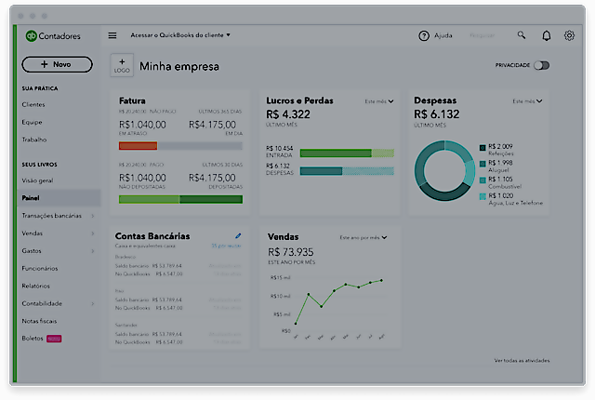
CONTABILIDADE CONSULTIVA PARA O SEU NEGÓCIO

Slide 2

NOSSO PROPÓSITO
Nossa missão: Proporcionar crescimento e prosperidade aos nossos clientes, independente do esforço necessário.
Nossa visão: Ser empresa de referência no mercado brasileiro na área contábil, pela qualidade dos nossos serviços.
Nossos valores: Responsabilidade; Transparência; Entrega Extraordinária; Crescer e Contribuir; Desenvolvimento de Talentos.

Slide 3


QUEM SOMOS
José Roberto Silva Júnior
Augusto Souza
Contador, Pós Graduado em Gestão Estratégica Empresarial, com mais de 10 anos de experiência na área contábil.
Contador, Especialista em Gestão Empresarial, com mais de 10 anos na área.

Slide 4

ALGUNS DE NOSSOS PARCEIROS

Slide 5

NOSSOS PILARES

Slide 6

RESULTADOS EXPONENCIAIS

Slide 7

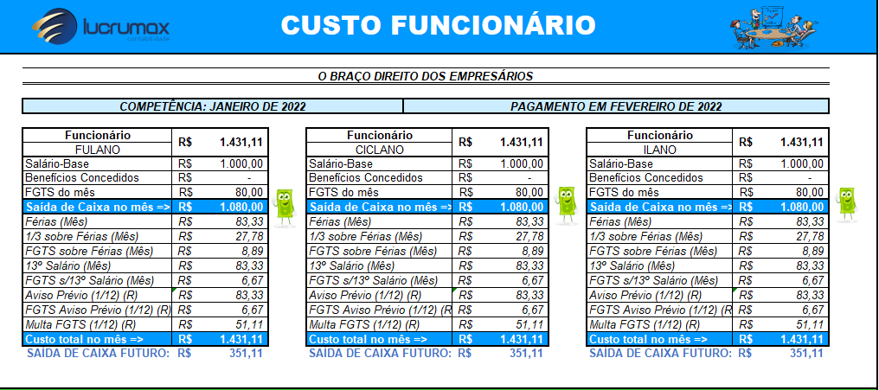
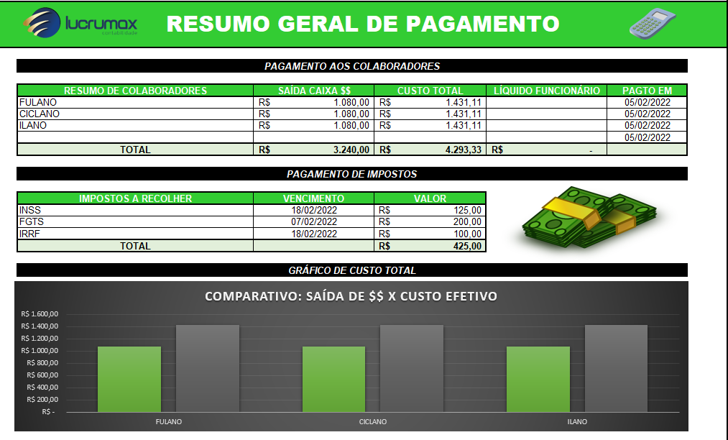
FERRAMENTA ESTRATÉGICA: CUSTO FUNCIONÁRIO

Slide 8

FERRAMENTA ESTRATÉGICA: CÁLCULO DE IMPOSTOS

Slide 9
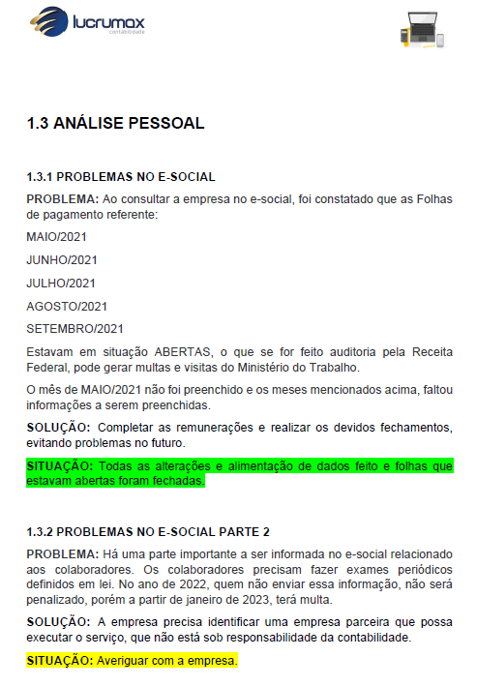
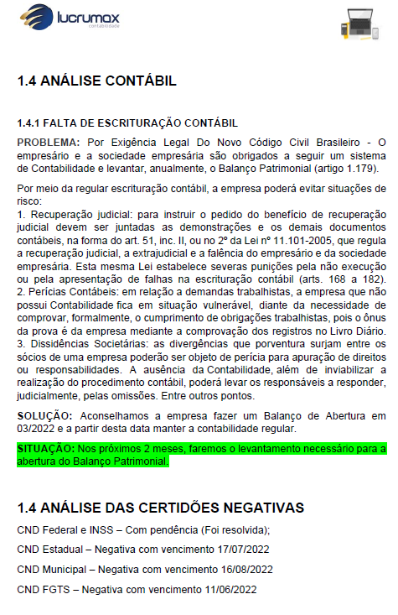
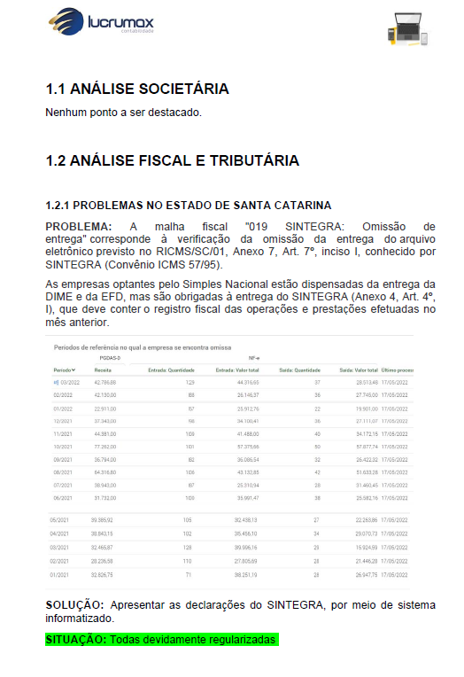
FERRAMENTA ESTRATÉGICA: BRIEFING TÉCNICO

Slide 10
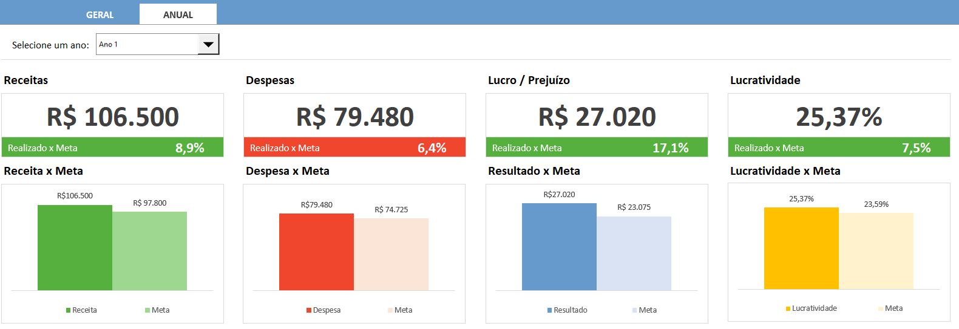
FERRAMENTA ESTRATÉGICA: ORÇAMENTO ANUAL

Slide 11
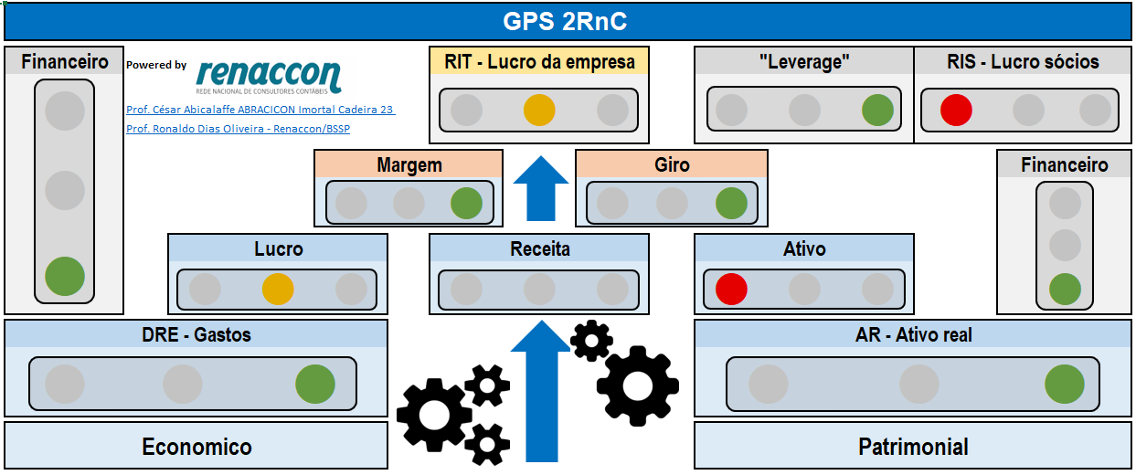
FERRAMENTA ESTRATÉGICA: GPS

Slide 12
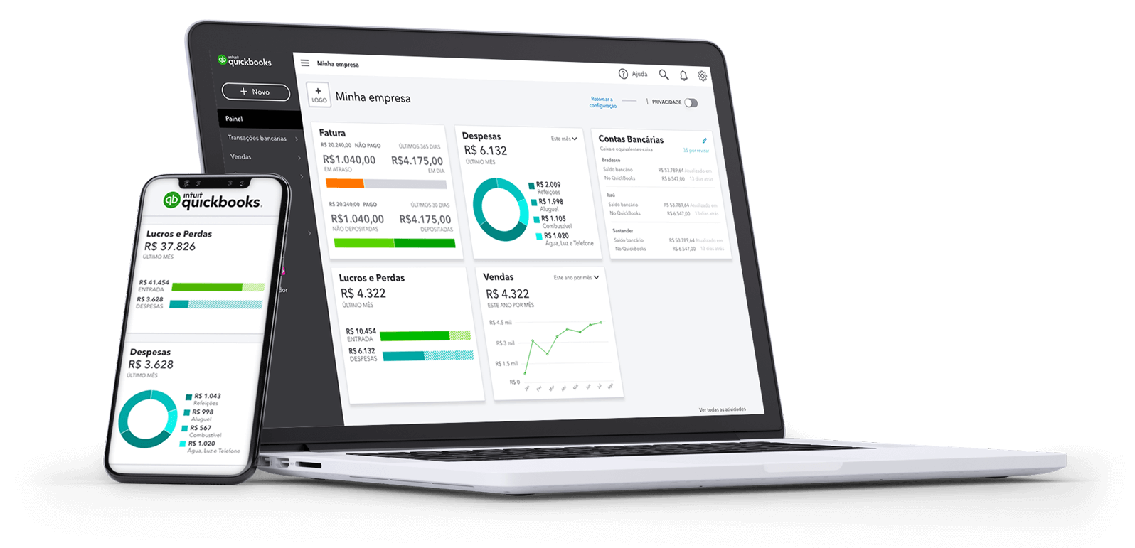
BPO FINANCEIRO

Slide 13
PLANOS SOB MEDIDA
PROFESSIONAL
Todos previstos no plano Business +
Imposto de Renda Pessoa Física (dos sócios);
GPS (Análise patrimonial, econômica e financeira empresarial);
BPO Financeiro (Registro de contas a pagar e a receber, conciliação bancária, fluxo de caixa e DRE Gerencial) *
Assembleia Geral Trimestral
BASIC
Escrituração e apuração de resultados (BALANÇO e DRE);
Tributos e contribuições legalmente exigidos de acordo com o regime tributário;
Obrigações acessórias;
Ferramentas Estratégicas:
Custo Funcionário;
Cálculo de Imposto;
Assembleia Geral Anual
BUSINESS
Todos previstos no plano Basic +
Planejamento Tributário Anual
Orçamento Anual;
Ferramentas Estratégicas:
Precificação;
Ponto de Equilíbrio;
Assembleia Geral Semestral

Slide 14


A ESCOLHA É SUA!
Sem a Lucrumax
Com a Lucrumax
Visão limitada sobre os números da sua empresa, sem tempo e sem poder focar no seu negócio.
Nós fazemos tudo para você! Amplie sua visão para além do alcance e foque no resultado!

Slide 15
Lucrumax Contabilidade Consultiva
Avenida Presidente Kennedy, nº 306, Sala 204 – Campinas – São José (SC)

